Slide 1

Демонстрационный материал к учебно-методическому пособию
для начальных классов средней школы “Экология окружающий среды”
12. КРУГОВОРОТ ВЕЩЕСТВ В ПРИРОДЕ
ОФ “Центр “Содействие устойчивому развитию”
ГУ “Управление природных ресурсов и регулирования природопользования акимата Мангистауской области”

Slide 2

Движение веществ по кругу называется круговоротом веществ.
Круговорот происходит как в живой, так и в неживой природе
Фото: http://segalega.ucoz.ru/

Slide 3
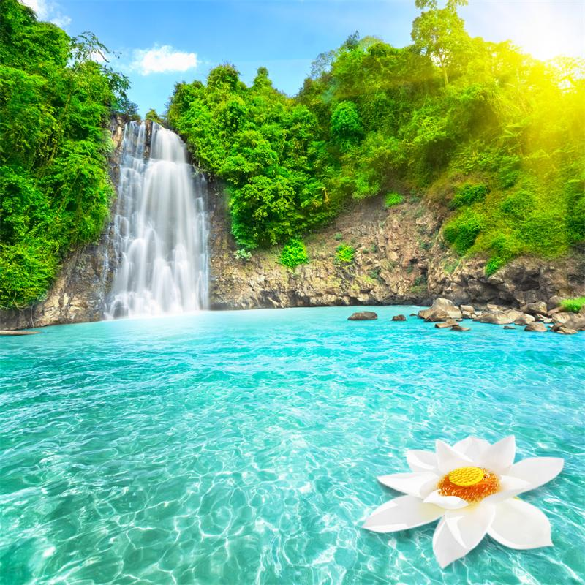
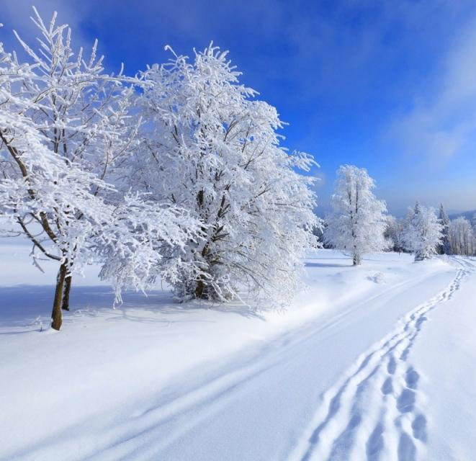
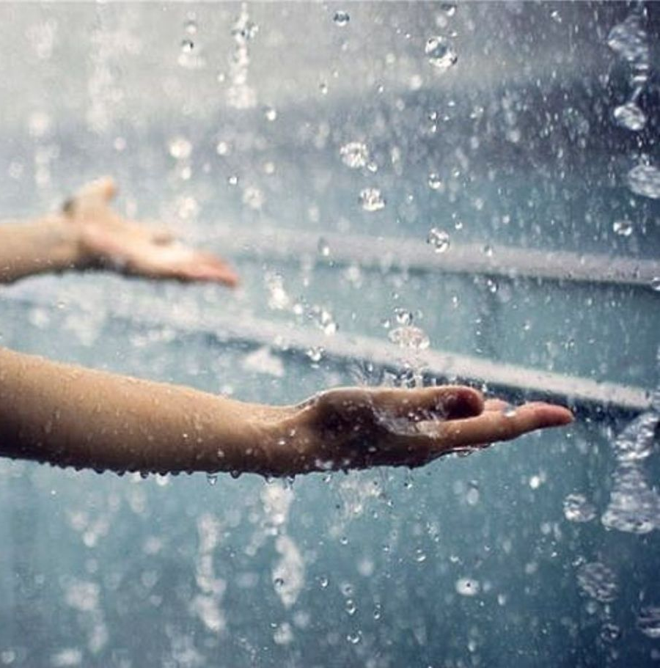
Посмотрите на рисунки и ответьте, что объединяет эти три иллюстрации
Пример круговорота веществ в природе – круговорот воды

Slide 4

Прочитайте сказку о Капитошке «Путешествие воды»
Познакомьтесь: эта Капля воды – Капитошка, она поможет узнать о круговороте воды в природе. Капитошка расскажет, где и как путешествовала вода

Slide 5

1. Жила я когда-то в большом-большом океане. Вместе со мной жили мои сестры и братья – капли воды, нас было очень много. Жили мы весело, играли в разные игры. Однажды в жаркий день мы так разыгрались, что я оторвалась от своих братьев и сестер, стала невесомой, легкой и полетела вверх
2. Летела я, летела вверх, так интересно было рассматривать землю сверху, но было скучно одной, а ветер относил меня все дальше, и на своем пути я все чаще стала встречать моих братьев и сестер. Нас уже было целое облако. Но вдруг подул холодный ветер. Мы начали мерзнуть и стали прижиматься друг к другу, чтобы хоть как-то согреться

Slide 6
3. Мы превратились в большую тяжелую каплю, уже не могли удержаться высоко над землей и начали падать вниз. Мне было очень интересно, куда же я упаду, где я еще побываю и что нового увижу
4. Приземлилась я в речку, и снова встретилась там со своими братьями и сестрами. Мы снова стали весело жить и играть. А мне так понравилось путешествовать, что я все время ждала, когда же такой момент наступит снова

Slide 7
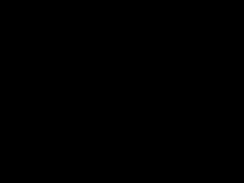
Рассмотрите видео и перескажи сказку о Капитошке
Ссылка: https://www.youtube.com/watch?v=FqpNhlcQOik

Slide 8

Домашнее задание
Практическая работа: «Эколого-экономические исследования часто встречающихся в быту потерь воды».
Вместе с родителями дайте медленно покапать воде и посчитайте сколько прокапало воды за минуту (счет проводится три раза и берется среднее число). Если средняя капля воды весит примерно 0,08 гр., то пересчитайте сколько чистой воды уходит за час и сутки впустую. Сделайте расчет, сколько придется оплатить за это количество вытекшей воды.

